Slide 1
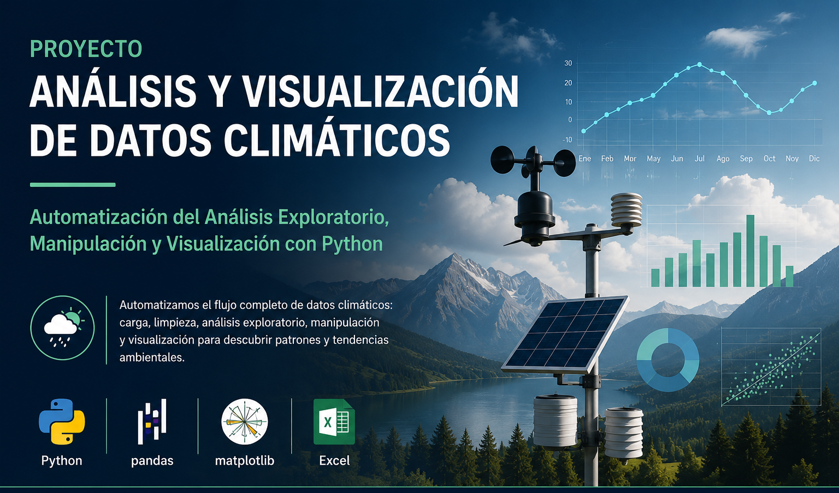

Grupo: Kevin Loor, Carola Gordillo e Ingrid Orta
29 junio 2026
Notes:
Carola

Slide 2
CONTENIDO
Objetivo del proyecto
Carga y Preparación de datos
Automatización del Análisis Exploratorio de Datos (EDA)
Manipulación de Datos con Pandas
Visualización de Datos Automatizada
Conclusiones y Recomendaciones
Referencias Bibliográficas
Notes:
Carola

Slide 3
Objetivo General
El objetivo del proyecto es automatizar el proceso de carga, limpieza, análisis y visualización de un conjunto de datos climáticos mediante el uso de bucles y funciones, para mejorar la eficiencia y la reproducibilidad del análisis de la información.
Notes:
Carola

Slide 4
Carga y Preparación de Datos
Notes:
Carola

Slide 5
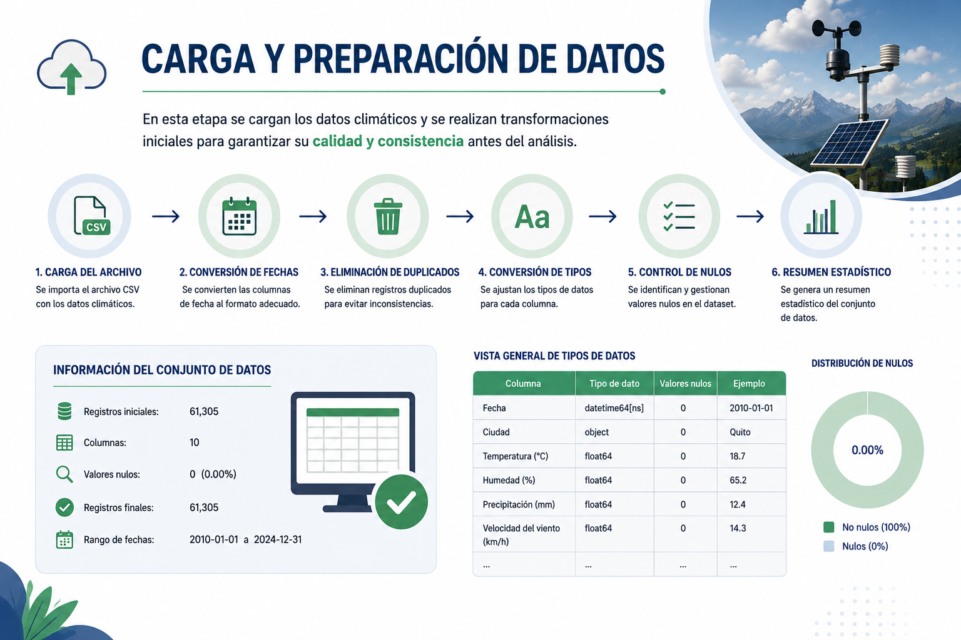
Notes:
Carola

Slide 6
Carga y Preparación de Datos
Durante esta etapa se desarrollaron funciones para:
importar el archivo CSV mediante Pandas
convertir fechas al formato adecuado
eliminar registros duplicados
validar tipos de datos
verificar valores nulos
generar un reporte de calidad del conjunto de datos
El uso de funciones permitió reutilizar el código y automatizar el preprocesamiento.
Notes:
Carola

Slide 7
Automatización del Análisis Exploratorio de Datos (EDA)
Notes:
Kevin

Slide 8
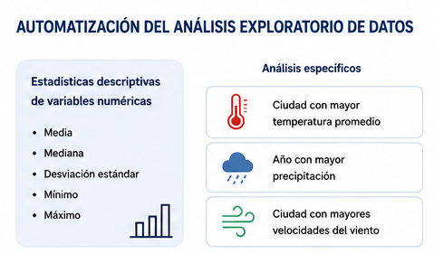
Automatización del EDA
Se implementaron funciones que calculan automáticamente:
Media
mediana
desviación estándar
Mínimo
máximo
Además se desarrollaron consultas automáticas para responder preguntas específicas, como:
ciudad con mayor temperatura promedio
año con mayor precipitación
ciudad con mayores velocidades del viento
Notes:
Kevin

Slide 9
Manipulación de datos con Pandas
Notes:
Expone Kevin

Slide 10
Manipulación de datos con Pandas
La manipulación del DataFrame incluyó:
agrupamientos mediante groupby()
agregaciones estadísticas
filtros por condiciones climáticas
creación de nuevas variables derivadas
exportación de resultados a Excel
Estas operaciones permiten transformar los datos originales en información útil para el análisis.
Notes:
Kevin

Slide 11
Visualización de Datos Automatizada
Notes:
Expone Ingrid

Slide 12

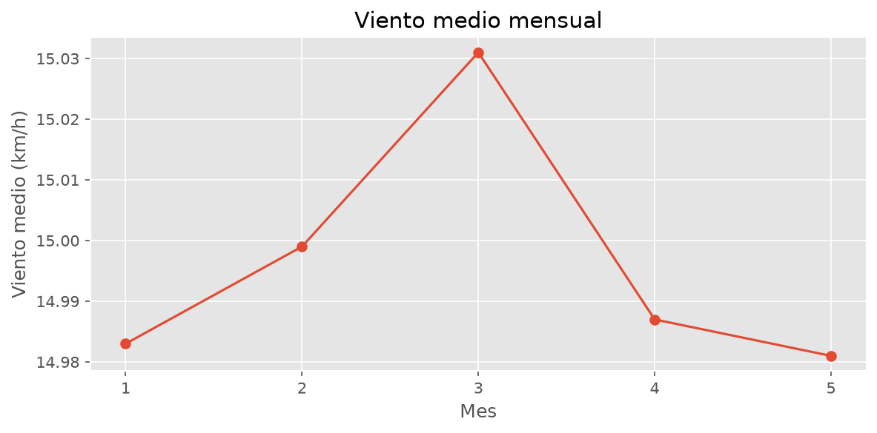
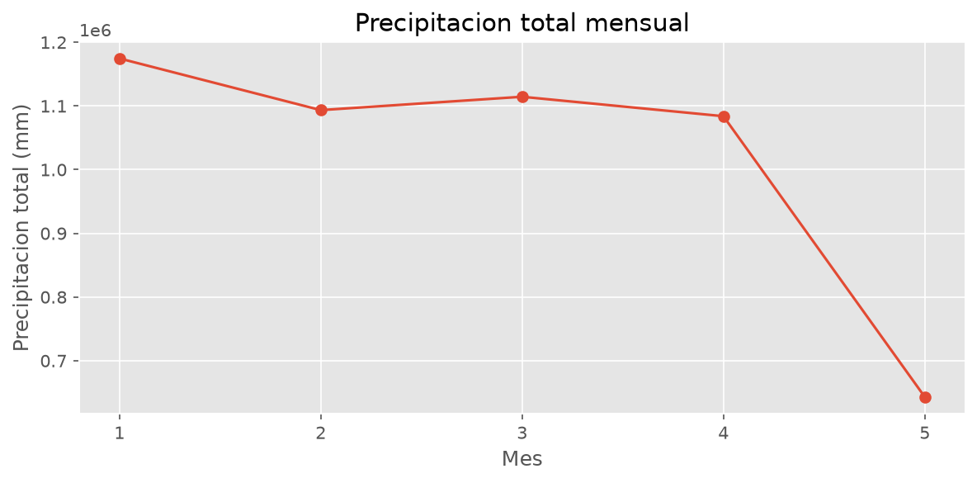
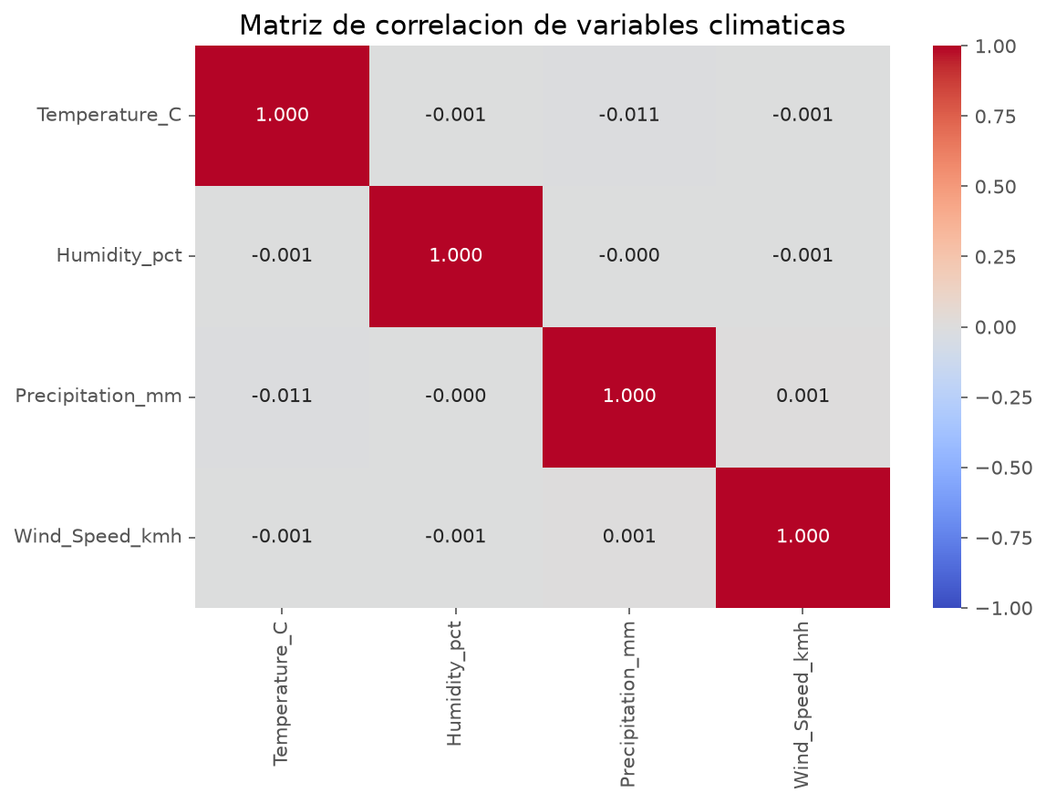
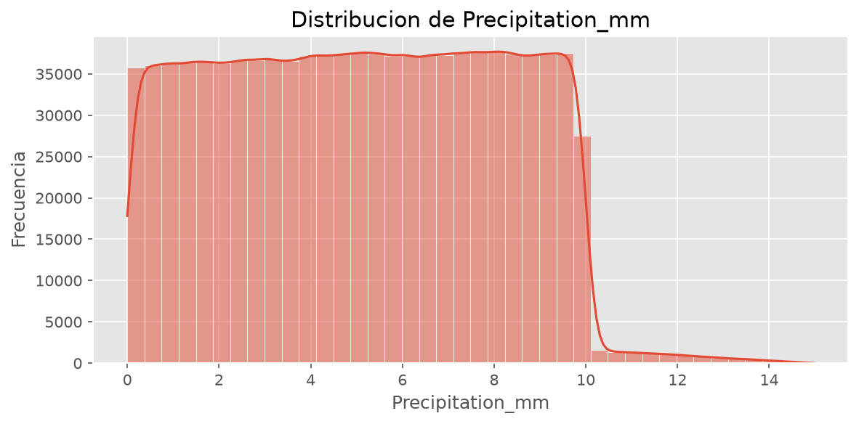
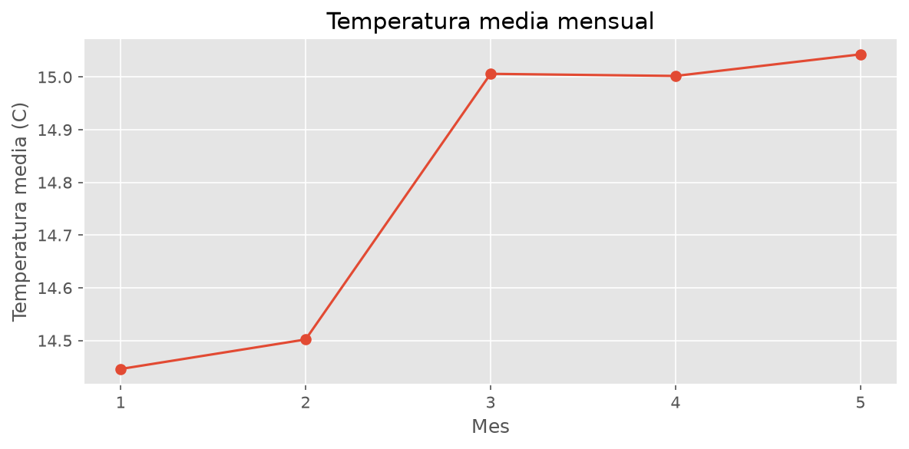
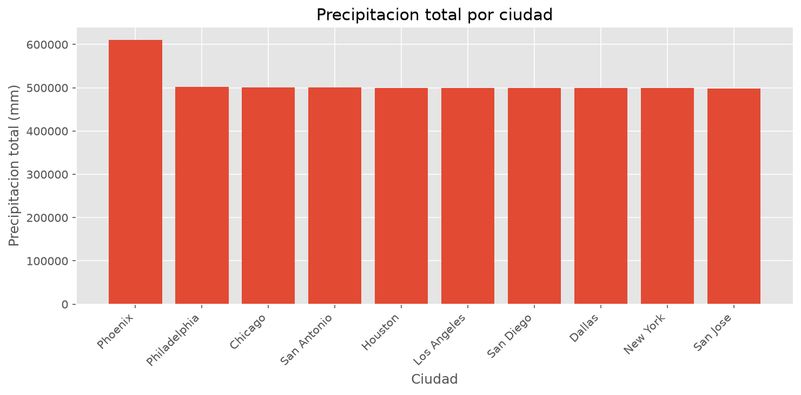
Visualización Automatizada
Se implementaron funciones para generar automáticamente:
gráficos de barras
tendencias temporales
matriz de correlación
almacenamiento automático de las figuras
Este enfoque evita repetir código y facilita reutilizar las visualizaciones con nuevos conjuntos de datos.
Notes:
En esta etapa del proyecto automatizamos la generación de gráficos utilizando Matplotlib.
Para ello desarrollamos funciones que crean distintos tipos de visualizaciones, como gráficos de barras para comparar variables, gráficos de tendencias temporales para observar el comportamiento del clima a lo largo del tiempo y una matriz de correlación para identificar relaciones entre las variables climáticas.
Además, todas las figuras se guardan automáticamente en una carpeta creada por el programa. Esto permite reutilizar el código con nuevos conjuntos de datos sin necesidad de modificar cada gráfico manualmente, haciendo el análisis más eficiente y reproducible.
El principal beneficio de esta automatización es que evita repetir código cada vez que se analiza un nuevo conjunto de datos.
Gracias al uso de funciones y estructuras repetitivas, el programa puede generar múltiples gráficos de manera automática y almacenarlos para su posterior revisión.
Este enfoque facilita el análisis exploratorio, reduce el tiempo de procesamiento y disminuye la posibilidad de cometer errores durante la elaboración de las visualizaciones.

Slide 13
Conclusiones y recomendaciones

Slide 14
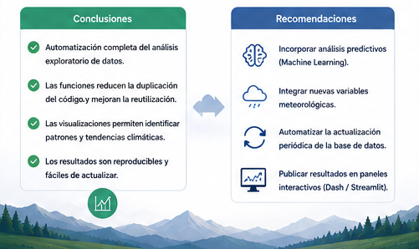
Notes:
Como conclusiones, podemos destacar que el uso de funciones permitió organizar y reutilizar el código durante todas las etapas del proyecto, desde la carga de datos hasta la generación de gráficos.
Por otra parte, Pandas facilitó la limpieza, transformación y análisis del conjunto de datos, mientras que Matplotlib permitió representar visualmente la información para identificar patrones y tendencias climáticas de forma sencilla.
Como recomendación, sería interesante incorporar nuevos conjuntos de datos provenientes de estaciones meteorológicas o servicios en tiempo real, así como implementar visualizaciones interactivas utilizando librerías como Plotly o Dash.
En conclusión, este proyecto demuestra cómo la automatización mediante Python mejora la eficiencia, la reproducibilidad y la organización del análisis de datos climáticos.
Las técnicas implementadas pueden adaptarse fácilmente a otros conjuntos de datos y representan una base sólida para proyectos de análisis de datos de mayor complejidad

Slide 15
Referencias Bibliográficas

Slide 16
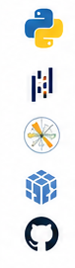
REFERENCIAS BIBLIOGRÁFICAS
McKinney, W. (2022). Python for Data Analysis (3rd ed.). O'Reilly Media.
The pandas development team. (2024). pandas documentation. https://pandas.pydata.org/docs/
NumPy Developers. (2024). NumPy documentation. https://numpy.org/doc/
Hunter, J. D. (2007). Matplotlib: A 2D Graphics Environment. Computing in Science & Engineering, 9(3), 90-95.
Waskom, M. L. (2021). seaborn: statistical data visualization. Journal of Open Source Software, 6(60), 3021.
Proyecto Primer Parcial_BasesdeProgramación.pdf. Documento de instrucciones del proyecto, Bases de Programación, Maestría en Ciencias de la Tierra.
Repositorio del proyecto: https://github.com/kevinloorf95-glitch/proyectoBP.git

